Slide 1

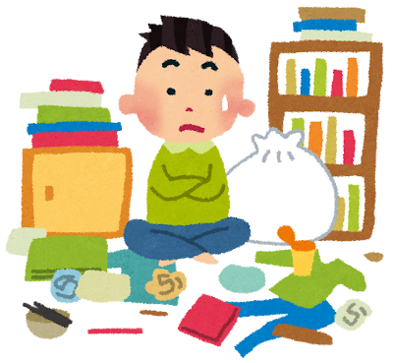
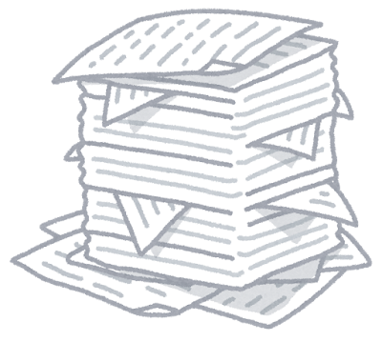
確実にこっち側には無い
あるとすればこっち側
砦
別の部屋
チェック済みの書類
まだ調べていない場所
デバッグは「ここまでは大丈夫」の領域を広げる作業

